Slide 1
ПЕРСПЕКТИВЫ ДИДАКТИЧЕСКОГО ИМПЕРИАЛИЗМА В
СЕТЕВУЮ ЭПОХУ
М.В.Воропаев

Slide 2

Империализм в науке
Экономический империализм — практика систематических попыток экспансии экономической теории в смежные области обществознания, применение экономико-математических методов и моделей при поисках ответов на вопросы, которые встают перед учеными-специалистами других областей общественных наук

Slide 3

«Урочное» воспитание

Slide 4
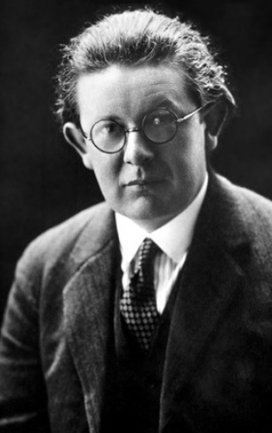
Теория развития морального сознания Ж.Пиаже
Уровень развития мышления определяет уровень развития моральных суждений ребенка

Slide 5
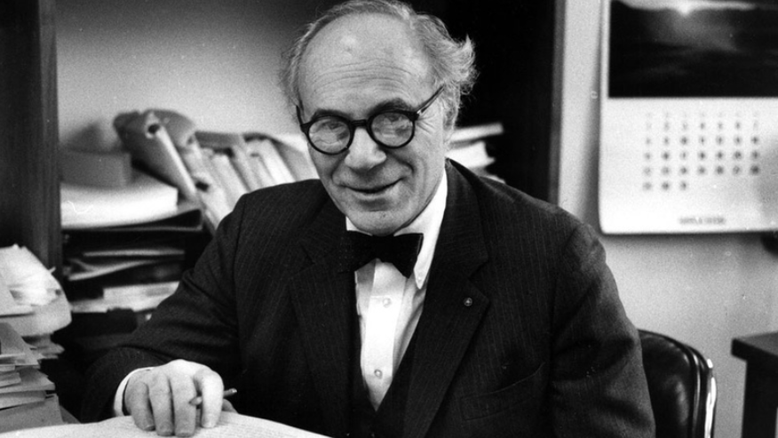
Когнитивизм Кольберга
Лоуренс Кольберг (Lawrence Kohlberg; 25.10ю1927, Бронксвилл — 19.01.1987 Уинтроп, Саффолк, Массачусетс, США) — американский психолог, специалист в области психологии развития. Один из основателей теории когнитивизма, в том числе теории развития нравственности.

Slide 6
Типы образовательных результатов
Первый уровень результатов – приобретение школьником социальных знаний
Второй уровень – формирование позитивных отношений школьника к базовым ценностям общества
Третий уровень – получение школьником опыта амостоятельного социального действия.
Д.Григорьев
П.Степанов

Slide 7

Универсалии суть реалии

Slide 8
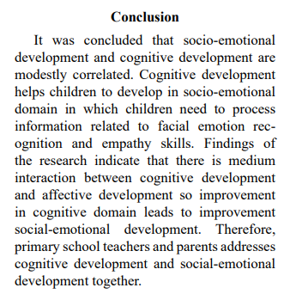
IS SOCIO-EMOTIONAL DEVELOPMENT CORRELATED
WITH COGNITIVE DEVELOPMENT AMONG CHILDREN?
Kerem Coskun Meral Coskun
…. Результаты исследования показывают, что существует определенное взаимодействие между когнитивным развитием и аффективным развитием, поэтому улучшение в когнитивной области приводит к улучшению социально-эмоционального развития. ….

Slide 9
